Slide 1
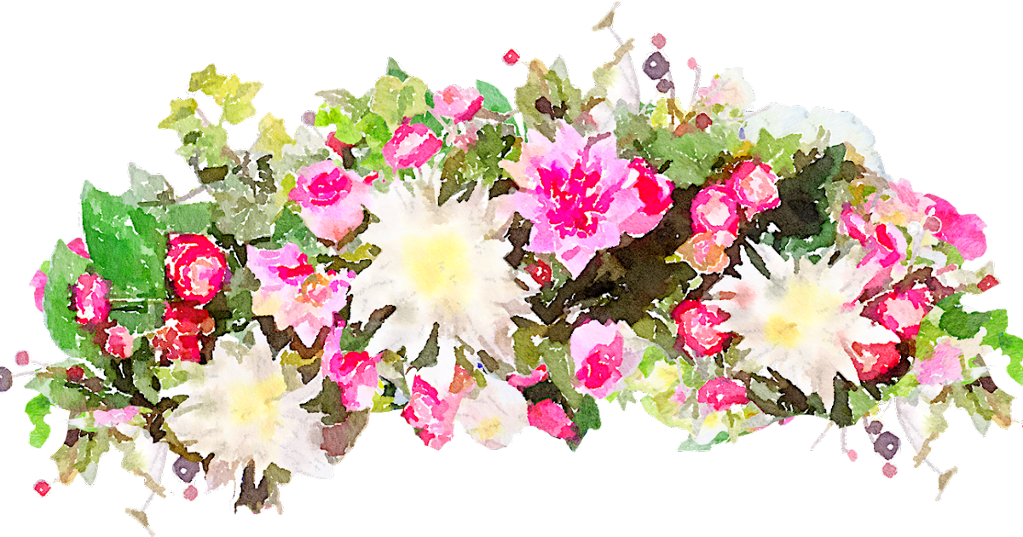
আজকের ক্লাসে সবাইকে স্বাগতম।

Slide 2
শিক্ষক পরিচিতি
জামিলা খাতুন
সহকারী শিক্ষক
চুপড়িয়া সরকারি প্রাথমিক বিদ্যালয়
সাতক্ষীরা সদর, সাতক্ষীরা।

Slide 3
পাঠ পরিচিতি
শ্রেণি : চতুর্থ
বিষয় : বাংলা
পাঠ : ইসলাম ধর্ম ও হিন্দুধর্মের উৎসব

Slide 4
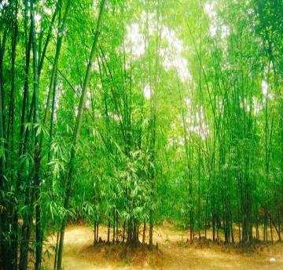
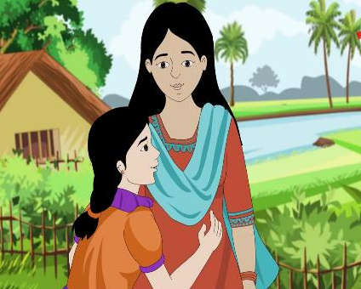
পূর্বজ্ঞান যাচায়
বাঁশ বাগান
বাঁশ বাগান ও চাঁদ
বড় বোন ও ছোট বোন
বড় বোনকে আমরা দিদি নামে ডাকি?
অনুমান করে বলোতো আজ আমাদের পাঠ কী হতে পারে?
বড় বোনকে আমরা অন্য কী নামে ডাকি?
ছবিতে তোমরা কী কী দেখতে পাচ্ছো ?

Slide 5
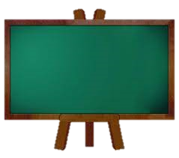
আমাদের
আজকের পাঠ

Slide 6
শিখনফল
এই পাঠ শেষে শিক্ষার্থীরা...
১.১.২
কবি পরিচিতি উল্লেখ করতে পারবে;
১.৪.২
কবিতাটি প্রমিত উচ্চারণে আবৃত্তি করতে পারবে;
১.৫.১
নতুন শব্দগুলোর অর্থসহ বাক্য গঠন করতে পারবে;
২.৩.২
পাঠ্যবইয়ের কবিতার মূলভাব লিখতে পারবে।

Slide 7
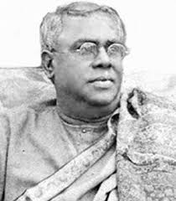
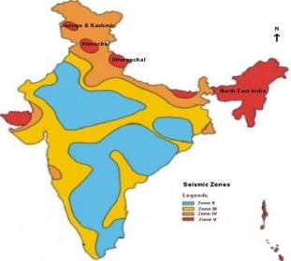
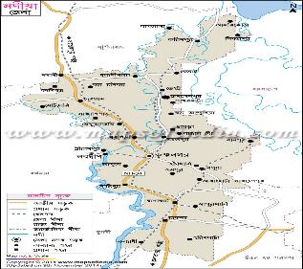
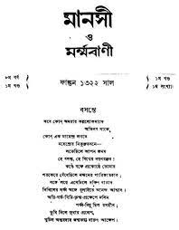
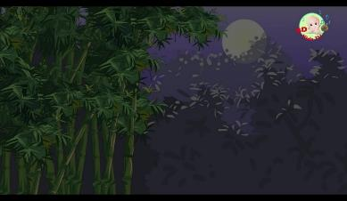
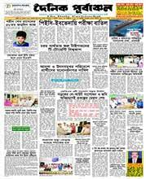
কবি-পরিচিতি
জন্মতারিখ ও জন্মস্থান:
মৃত্যু:
সাহিত্য জীবন:
সাহিত্য কর্ম:
ভারত
জমশেরপুর
দৈনিক পূর্বাচল
দৈনিক মানসী
দৈনিক পূর্বাচল
তিনি প্রচুর কবিতা লিখেছেন। পল্লিপ্রীতি তাঁর কবিতার বৈশিষ্ট্য। তাঁর উল্লেখযোগ্য গ্রন্থের মধ্যে রয়েছে ‘লেখা’, ‘কেয়া’, ‘বন্ধুর দান’ ইত্যাদি।
‘কাজলা দিদি’ কবিতাটি ‘কাব্যমালঞ্চ’ কাব্যগ্রন্থ থেকে নেওয়া হয়েছে।
তিনি বহু সাহিত্যিক পত্রিকায় কাজ করেছেন। ১৯০৯ থেকে ১৯১৩ সাল পর্যন্ত ‘মানসী’ পত্রিকার সম্পাদক ছিলেন। ১৯৪৭ থেকে ১৯৪৮ সাল পর্যন্ত ‘পূর্বাচল’ পত্রিকার মালিক এবং সম্পাদক ছিলেন।
বিখ্যাত কবি যতীন্দ্রমোহন বাগচী ১৮৭৮ সালের ২৭ নভেম্বর ভারতের নদীয়া জেলার জমশেরপুর গ্রামে জন্মগ্রহণ করেন।
বাঙালি কবি যতীন্দ্রমোহন বাগচী ১৯৪৮ সালের ১ ফেব্রুয়ারি মৃত্যুবরণ করেন।
যতীন্দ্রমোহন বাগচী

Slide 8
একক কাজ
কবি যতীন্দ্রমোহন বাগচী’র জন্ম ও মৃত্যু তারিখ লেখ।

Slide 9
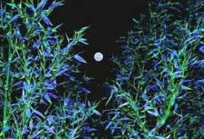
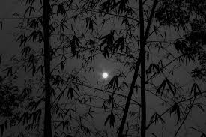
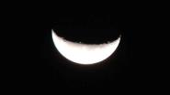
এসো ছবি দেখি ও কবিতা পড়ি
বাঁশবাগানের মাথার উপর চাঁদ উঠেছে ওই

Slide 10
এসো ছবি দেখি ও কবিতা পড়ি
মাগো, আমার শোলক-বলা কাজলা দিদি কই?

Slide 11
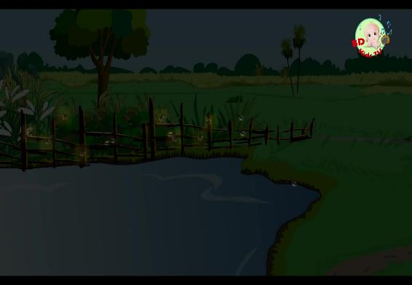
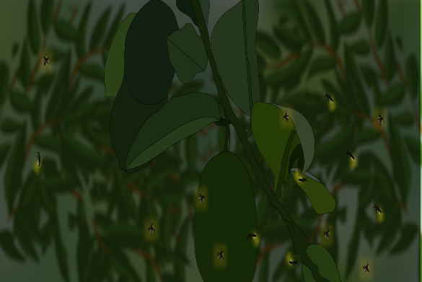
এসো ছবি দেখি ও কবিতা পড়ি
পুকুর ধারে, নেবুর তলে থোকায় থোকায় জোনাই জ্বলে,

Slide 12
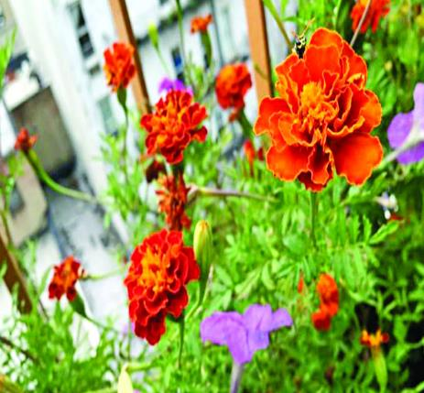
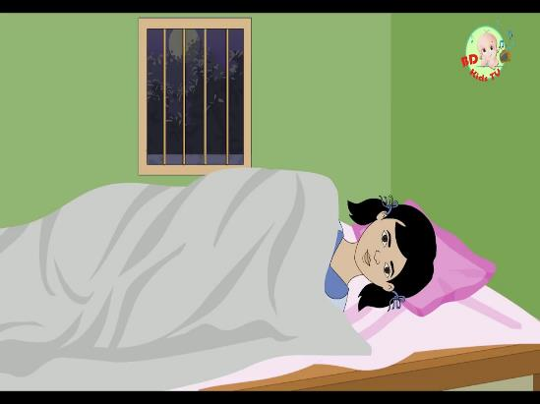
এসো ছবি দেখি ও কবিতা পড়ি
ফুলের গন্ধে ঘুম আসে না, একলা জেগে রই;
মাগো, আমার কোলের কাছে কাজলা দিদি কই?

Slide 13
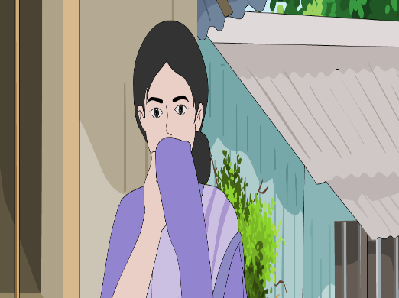
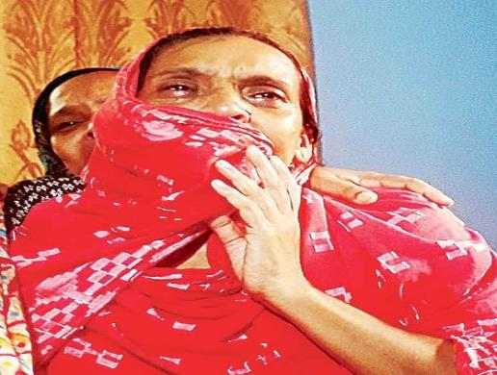
এসো ছবি দেখি ও কবিতা পড়ি
সেদিন হতে দিদিকে আর কেনই-বা না ডাকো,
দিদির কথায় আঁচল দিয়ে মুখটি কেন ঢাকো?

Slide 14
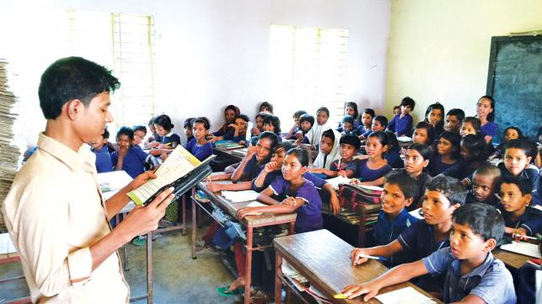
শিক্ষকের আদর্শ পাঠ
কাজলা দিদি
যতীন্দ্রমোহন বাগচী
বাঁশবাগানের মাথার উপর চাঁদ উঠেছে ওই
মাগো, আমার শোলক-বলা কাজলা দিদি কই?
পুকুর ধারে, নেবুর তলে থোকায় থোকায় জোনাই জ্বলে,
ফুলের গন্ধে ঘুম আসে না, একলা জেগে রই;
মাগো, আমার কোলের কাছে কাজলা দিদি কই?
সেদিন হতে দিদিকে আর কেনই-বা না ডাকো,
দিদির কথায় আঁচল দিয়ে মুখটি কেন ঢাকো?

Slide 15
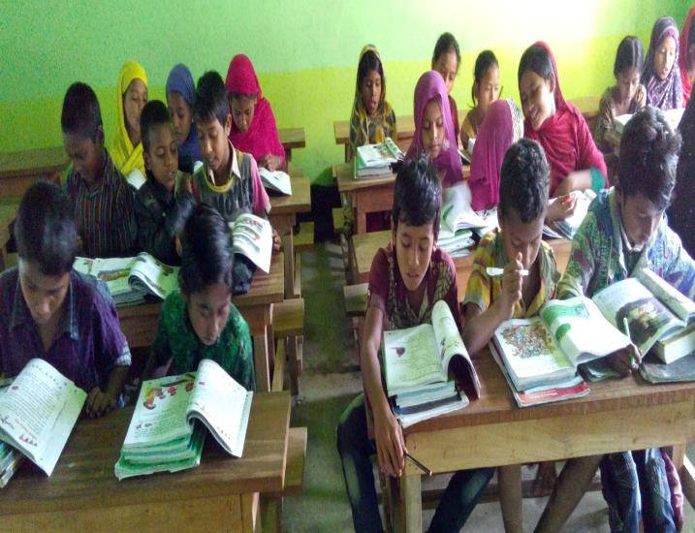
শিক্ষার্থীর
নিরব পাঠ
বই এর ৬৭ পৃষ্ঠা থেকে কবিতাটির প্রথম ৭ লাইন পড়।

Slide 16
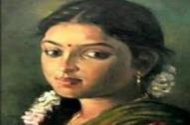
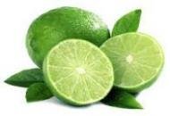
এসো নতুন শব্দের অর্থ ও বাক্য গঠন জেনে নিই
দিদি
বড় বোন, আপা।
আমার দিদি আমাকে অনেক আদর করে।
নেবু
লেবু।
আমার নেবু গাছে অনেক নেবু ধরেছে।
শোলক
শ্লোক, ছড়া।
আমার দিদি আমাকে অনেক শোলক বলতেন।

Slide 17
জোড়ায় কাজ
নেবু, দিদি ও শোলক দিয়ে একটি করে বাক্য রচনা কর।

Slide 18
এসো কবিতাটির মূলভাব জেনে নিই
ছোট্ট বোনটির সারাক্ষণের সাথি ছিল তার কাজলা দিদি। তার দিদি চিরদিনের জন্য তাদের ছেড়ে চলে গেছে, সে তা জানে না, বোঝে না। প্রতি মুহূর্তেই সে তার প্রিয় কাজলা দিদির জন্য অপেক্ষায় থাকে। সে কোথায় গেছে, কেন আসে না তা জানতে চায় তার মায়ের কাছে। মা তার উত্তর দিতে পারেন না। মুখ লুকিয়ে কাঁদেন।

Slide 19
যুক্তবর্ণ ভেঙ্গে দেখি এবং আরও শব্দ তৈরি করি
গন্ধ
ন্ধ
ন+ধ
মন্ধ
জ্বলে
জ্ব
জ+ব ফলা
জ্বর

Slide 20
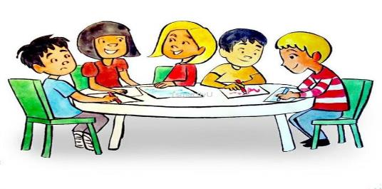
দলগত কাজ
‘কাজলা দিদি’ কবিতার মূলভাব দলে আলোচনা করে লেখ।

Slide 21
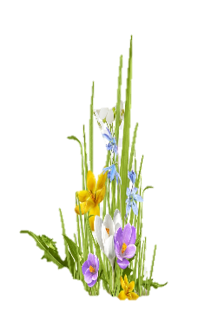
মূল্যায়ন
ঘরের ভেতরের শব্দগুলো খালি জায়গায় বসিয়ে বাক্য তৈরি করি।
ঝিঁঝিঁ
আসে
চাঁদ
শোলক
বাঁশবাগানের মাথার উপর....................উঠেছে ওই।
ঝোঁপে-ঝাড়ে থাকে .......................পোকা।
ফুলের গন্ধে ঘুম ....................না।
দিদি ................. বলতেন।

Slide 22
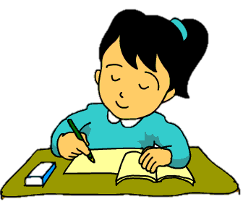
এসাইনমেন্ট
তোমার নিজের দিদি সম্পর্কে ৫ টি বাক্য লিখে আনবে।

Slide 23
আজকের মত সবাইকে ধন্যবাদ।

